Slide 1
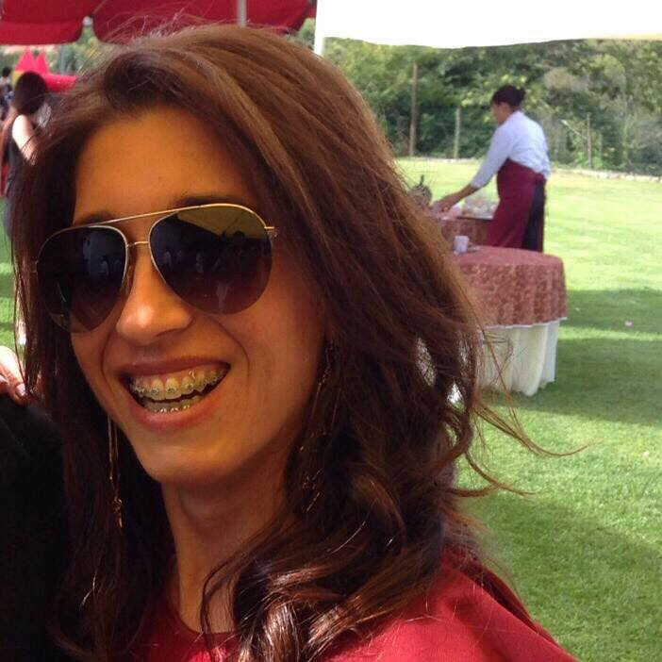
Apresentação Pessoal
Carla Figueiredo

Slide 2
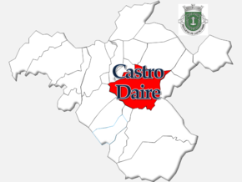
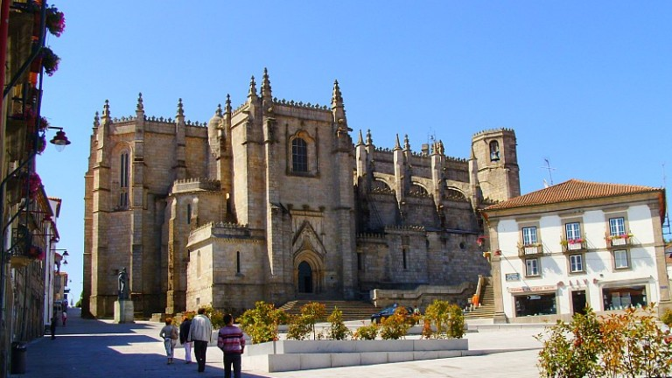
Apresentação
Natural
2007
Guarda

Slide 3

Curso
Gestão de Recursos Humanos – Instituto Politécnico da Guarda (2007-2011)

Slide 4
Histórico Profissional
Operadora de Caixa
Segurança Social
IAPMEI

Slide 5
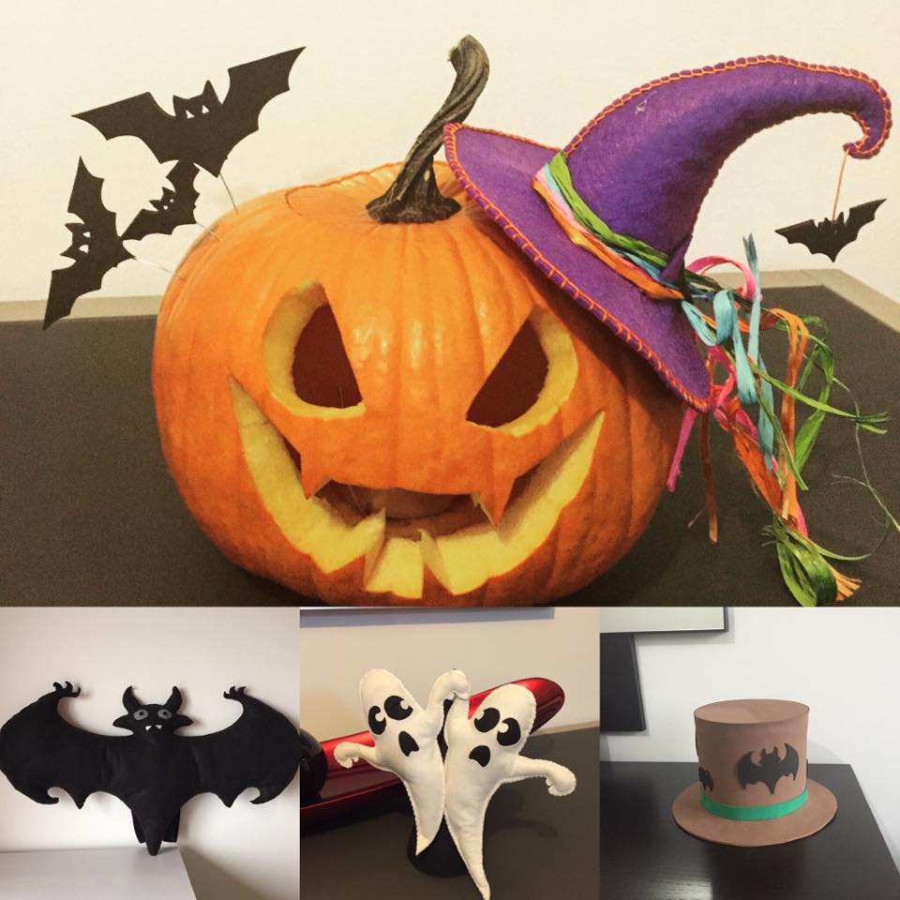
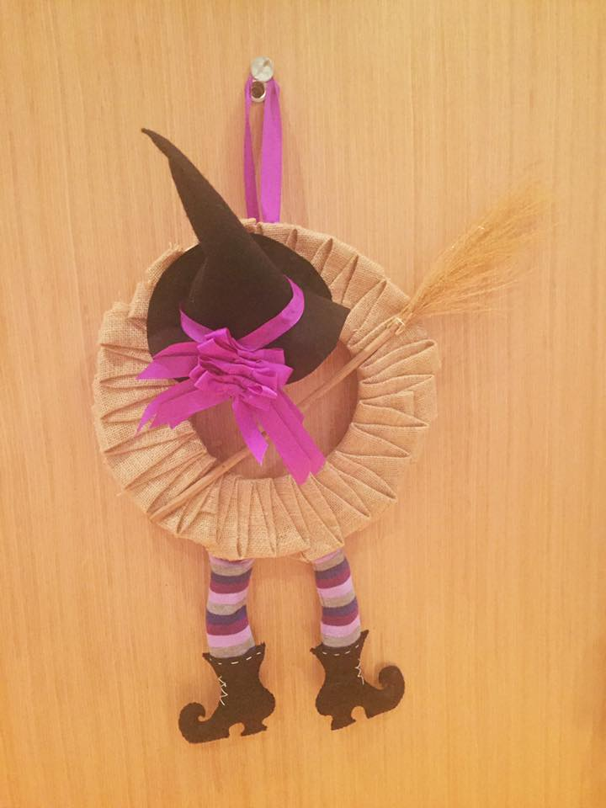
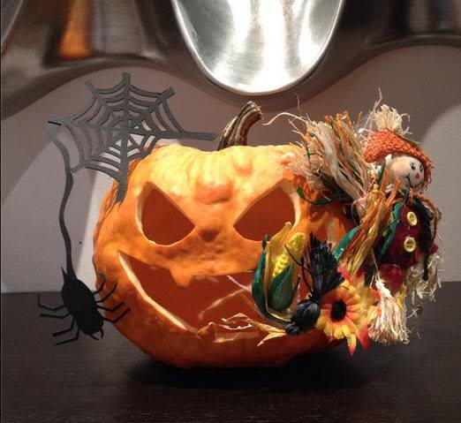
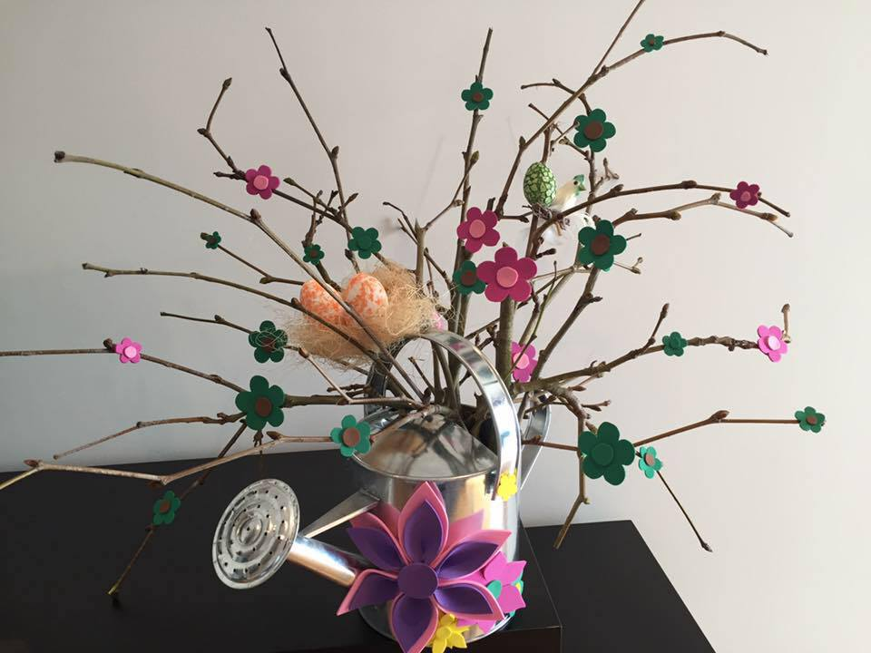
Trabalhos Manuais
Realizados para escola

Slide 6
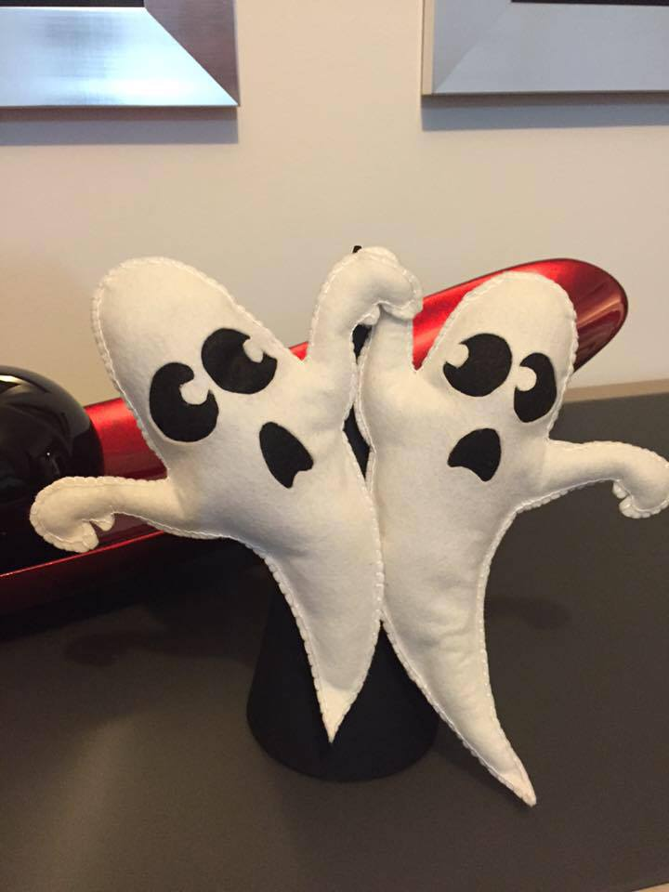
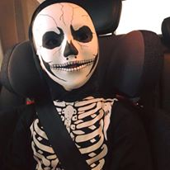
Trabalhos Manuais

Slide 7
Tempos Livres
Catos
Ginásio
Passear/Viajar

Slide 8
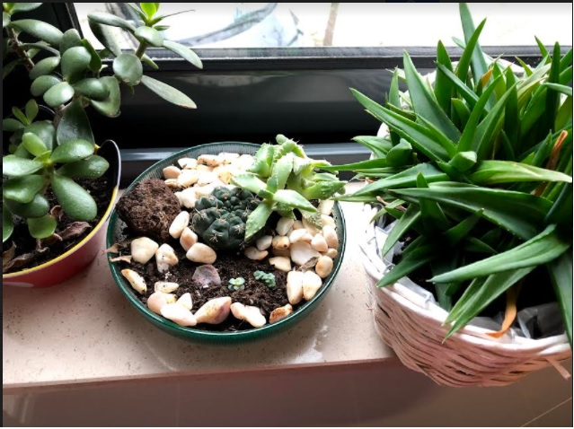
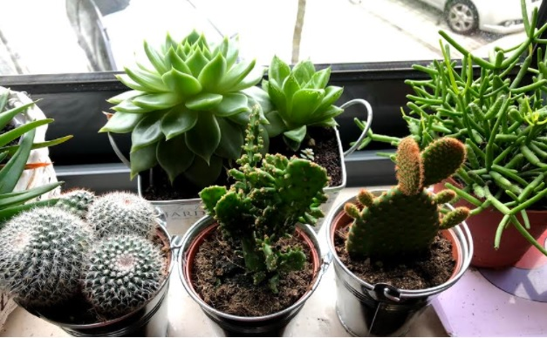
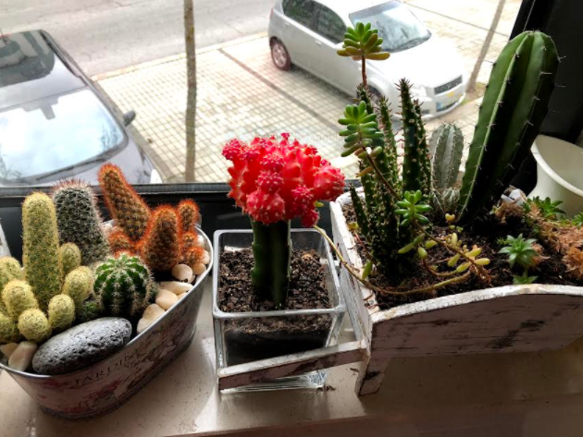
Tempos Livres
Catos

Slide 9

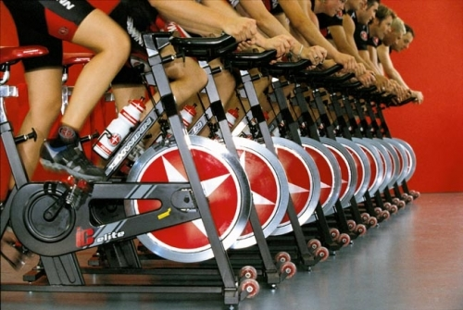
Tempos Livres
Ginásio

Slide 10
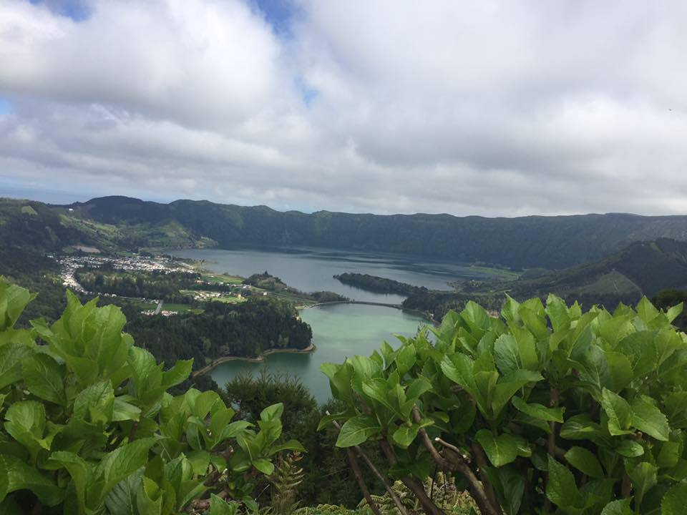
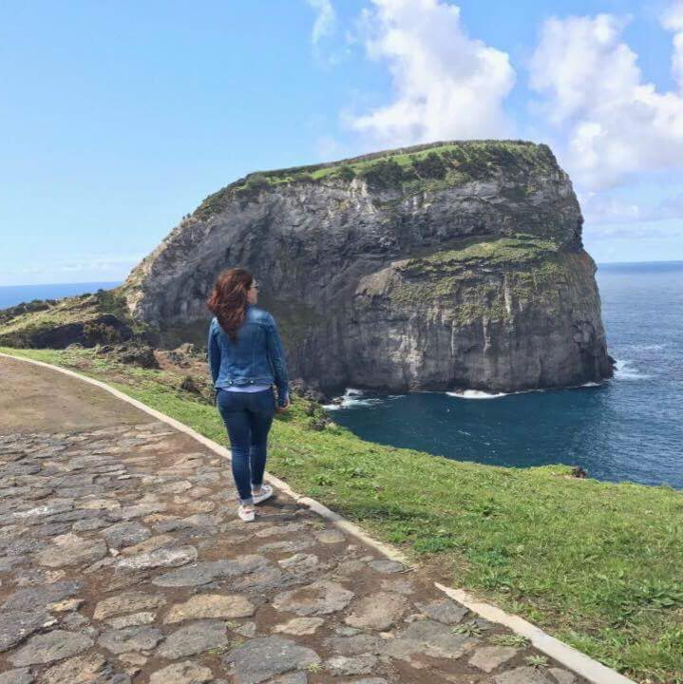
Ultima Viajem
Açores

Slide 11
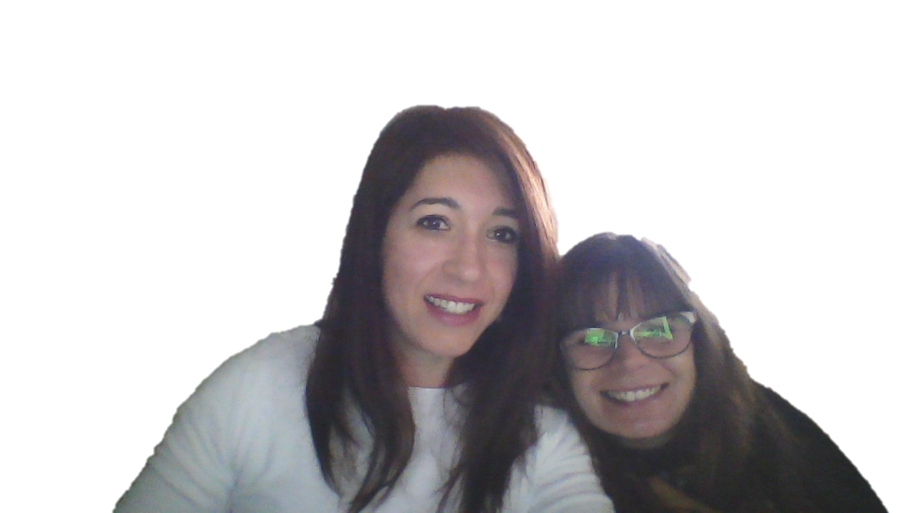
Fim
Obrigada!

